Slide 1
NAVODILA ZA PRIJAVO UČENCEV NA NEOBVEZNE IZBIRNE PREDMETE ZA ŠOLSKO LETO 2023/24
Prijava je mogoča do 21. 4. 2023

Slide 2
1. KORAK
Vstopili ste na spletno stran
www.lopolis.si

Slide 3
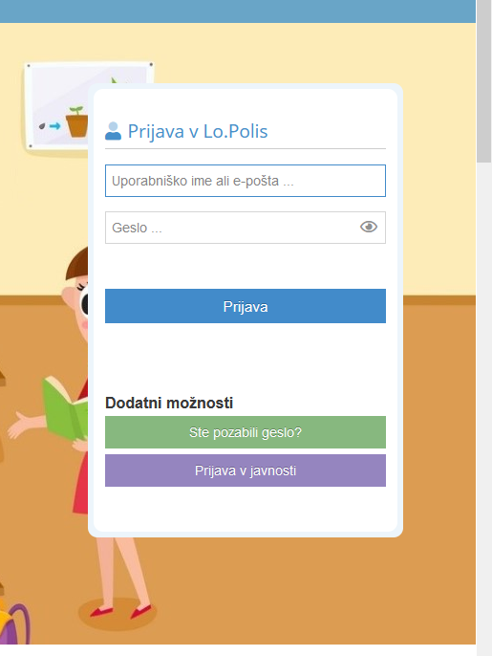
2. KORAK
Vpišete
uporabniško ime
geslo
(Oboje je zapisano na listu za izbirne predmete.)
Gesla shranite!!

Slide 5
3. KORAK
Vstopili ste v ‚vaš del‘ Lopolis portala.
Del, ki ga vidite, učencu omogoča komunikacijo z učitelji (in obratno).
Klik na vrstico ‚izbirni predmeti‘

Slide 7
4. KORAK – določitev predmetov
1. Želen predmet označite s klikom na modro puščico.
2. Rezervni predmet določite s klikom na oranžno puščico. Izbira rezervnega predmeta ni nujna.
5. Ko zapustite stran, se vaša izbira samodejno shrani.

Slide 8
5. KORAK
Odjava iz portala.
Klik na puščico desno zgoraj.
Odjavi se.

Slide 9
Kaj, če se zmotim?
Vse se da popraviti ☺
Predmet, ki ste ga pomotoma premaknili med izbrane predmete, lahko odstranite iz seznama s klikom na rdeč križec.

Slide 10
Možnost prijave na želene neobvezne izbirne predmete je do 21. 4. 2023. Po tem datumu se prijavnica zapre.
Tukaj so navedeni izbirni predmeti, ki jih je učenec obiskoval prejšnja leta.

Slide 11
PRIMER 1
Učenec je izbral NIP tehnika.
Učenec lahko izbere le en neobvezni izbirni predmet.
Ni izbral rezervnega neobveznega izbirnega predmeta.

Slide 12
PRIMER 2
Učenec je izbral NIP računalništvo.
V primeru, da se izbrani NIP ne bo izvajal, je učenec izbral še NIP tehnika.

Slide 13
PRIMER 3
Učenec je izbral NIP italijanščina.
Ni izbral rezervnega izbirnega predmeta.

